Slide 1
BKT depresije
Sonja Biglbauer, mag. psych.
17. rujna 2016., Zagreb

Slide 2
SADRŽAJ
O depresiji
Razumijevanje depresije u kognitivno – bihevioralnim terminima
Opći plan tretmana depresije
Otkrivanje i otklanjanje problema u terapiji
Detaljan plan i tijek tretmana

Slide 3


Slide 4
O depresiji…
jedan od najtežih psihijatrijskih poremećaja
vodeći uzrok otežanog radnog i socijalnog funkcioniranja u svijetu za osobe od 15 do 44 godina
76% osoba s umjerenom i 61% s teškom depresijom nikada ne dobije pomoć
prevalencija: 24,2% Ž i 14,2% M (Patten, 2009)

Slide 5
visoki komorbiditet s paničnim poremećajem, agorafobijom, socijalnom fobijom, GAP-om, PTSP-om i uporabom psihoaktivnih tvari
diferencijalna dijagnoza bipolarne i unipolarne depresije je ključna za kompetentan tretman
iako teška, depresija je u velikoj mjeri podložna tretmanu
pokazalo se da je kognitivno – bihevioralna terapija jednaka ili superiorna liječenju antidepresivima (Butler, Chapman, Forman i Beck, 2006; Williams, Watts, MacLeod i Mathews, 1997)

Slide 6
Dijagnostički kriteriji za veliki depresivni poremećaj (DSM-V)
A
depresivno raspoloženje/tuga
značajno smanjeno zanimanje/uživanje u većini aktivnosti
gubljenje/dobivanje na težini
insomnija/hipersomnija
psihomotorička retardacija ili agitacija
umor/niska energija
osjećaj bezvrijednosti i/ili krivnje
smanjena sposobnost koncentriranja i/ili neodlučnost
ponavljajuća razmišljanja o smrti ili samoubojstvu

Slide 7
B – simptomi značajno ometaju svakodnevno funkcioniranje osobe
C – epizoda nije posljedica fizioloških učinaka psihoaktivnih tvari ili općeg zdravstvenog stanja
D – stanje se ne može bolje opisati u sklopu nekog drugog poremećaja
E – nikad nije došlo do manične ili hipomanične epizode
barem 5 simptoma (od kojih jedan mora biti tuga ili smanjeno uživanje) koji traju gotovo svaki dan tijekom 2 tjedna i značajno ometaju svakodnevno funkcioniranje osobe

Slide 8
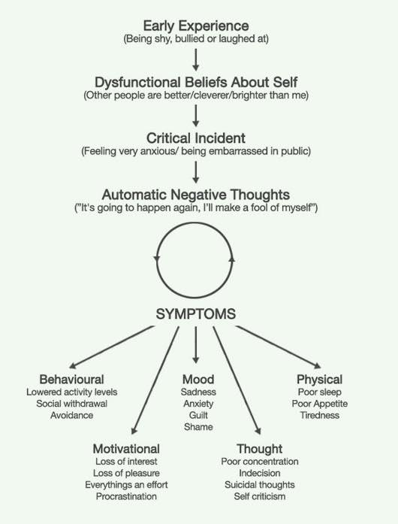
Beckov kognitivni model depresije

Slide 9
Razumijevanje depresije u kognitivno – bihevioralnim terminima
bihevioralni modeli depresije sežu od Fersterovog (1973) operantnog modela, prema kojem je depresija posljedica gubitka, smanjivanja ili nepostojanja nagrada ili nesposobnosti dobivanja nagrada
depresija se shvaća u terminima odnosa između pojedinca i okoline na način da depresiju karakterizira teškoća dobivanja potkrepljenja ili nepovezivanje potkrepljenja i ponašanja
depresija nije nešto “unutar” osobe, nego dio konteksta ili odnosa između osobe i okoline (Zettle, 2007)

Slide 10
model bihevioralne aktivacije istražuje ono što prethodi i posljedice koje slijede nakon depresivnog ponašanja; naglašava predvidljivost i kontrolu ishoda povezanih s ponašanjem
D’Zurilla i njegovi kolege su razmatrali mogućnost da depresija može proizlaziti iz nedostatka vještina i ponašanja potrebnih za rješavanje problema

Slide 11
Razumijevanje depresije u kognitivno – bihevioralnim terminima
kognitivni modeli depresije polaze od pretpostavke da kognitivne, motivacijske i vegetativne simptome depresije uzrokuju ili povećavaju ili održavaju pristranosti, distorzije ili stilovi razmišljanja
prema Becku depresivni pojedinac pati od negativne percepcije sebe, iskustva (svijeta i drugih ljudi) i budućnosti – tzv. KOGNITIVNA TRIJADA
3 RAZINE kognicija na kojima se pronalaze kognitivne distorzije:
negativne automatske misli (NAM)
disfunkcionalne pretpostavke/posredujuća vjerovanja
negativne sheme/bazična vjerovanja

Slide 12
Abramson, Seligman i Teasdale (1978) – model naučene bespomoćnosti
Abramson, Metalsky i Alloy (1989) – model očaja
noviji modeli naglasak stavljaju manje na sadržaj misli, a više na proces
Wells (2009) predložio metakognitivni model ruminiranja i depresije
kognitivna terapija usredotočenom svjesnošću (MBCT) predložena kao intervencija za smanjivanje ranjivosti na ponavljajuće depresivne epizode

Slide 13
Opći plan tretmana depresije
Procjena
Testovi i klinički intervju
Evaluacija rizika od samoubojstva
Razmatranje lijekova
Upoznavanje s tretmanom
Utvrđivanje ciljeva

Slide 14

Bihevioralna aktivacija i druge bihevioralne intervencije
Popis primjera depresivnih ponašanja
Istraživanje okidača za depresivno raspoloženje/ponašanje
Istraživanje posljedica depresivnog ponašanja
Identificiranje ciljeva
Planiranje potkrepljenja
Raspored aktivnosti
Postupni zadaci
Samopotkrepljivanje
Smanjivanje ruminiranja i pretjerane usmjerenosti na sebe
Trening socijalnih vještina
Trening asertivnosti
Trening rješavanja problema

Slide 15

Kognitivne intervencije
Razlikovanje misli, osjećaja i stvarnosti
Opažanje automatskih misli
Identificiranje negativnih automatskih misli
Istraživanje cijene i dobiti
Istraživanje dokaza
Definiranje pojmova
Tehnika silazne strelice
Identificiranje i dovođenje u pitanje disfunkcionalnih pretpostavki
Eksternalizacija glasova
Dvostruki standardi
Djelovanje suprotno misli
Identificiranje i dovođenje u pitanje negativnih shema
Trening promjene atribucija

Slide 16
Cijepljenje (inokulacija) protiv budućih depresivnih epizoda
Prorjeđivanje terapije
Tretman ojačavanja

Slide 17
Otkrivanje i otklanjanje problema u terapiji
deficiti u rješavanju problema
bazično održavanje zdravlja
insomnija/hipersomnija
komunikacijske i socijalne vještine
neslaganje u braku ili odnosu
beznađe
samokritičnost zbog depresije
neizvršavanje domaćih zadaća
opća samokritičnost
nedostatak motivacije
strah od pogrešaka
neodlučnost
ruminacija
ciljni simptomi ili problemi

Slide 18
Detaljan plan i tijek tretmana
Seanse 1-3
Procjena
Upoznavanje
Bihevioralne intervencije:
Utvrditi bihevioralne ciljeve
Podučiti klijenta o planiranju potkrepljenja i rasporedu aktivnosti
Ohrabriti klijenta da poveća samopotkrepljenja
Ohrabriti klijenta da smanji vrijeme ruminiranja i pasivnog ponašanja/socijalne izolacije
Evaluirati potrebu za promjenom u osobnoj higijeni i ostalim navikama
Evaluirati/tretirati insomniju

Slide 19
Kognitivne intervencije:
Trenirati klijenta u odnosima između automatskih misli i osjećaja
Trenirati klijenta u kategoriziranju iskrivljenih automatskih misli
Potaknuti i propitivati automatske misli u seansi
Evaluirati razloge za i propitivati beznađe
Utvrditi ugovor o nepokušavanju samoubojstva
Dovoditi u pitanje misli protiv uživanja
Lijekovi
Domaća zadaća

Slide 20
Seanse 4-6
Bihevioralne intervencije:
Podučiti i vježbati vještine asertivnosti
Potaknuti klijenta na povećanje potkrepljujućih ponašanja prema drugima
Potaknuti klijenta da poveća pozitivne kontakte
Evaluirati samopotkrepljenja
Uvesti vještine rješavanja problema
Kognitivne intervencije:
Utvrditi specifične ciljeve
Neka klijent koristi Dnevne bilješke za NAM
Koristiti specifične kognitivne tehnike kako bi klijent propitivao svoje NAM
Utvrditi i propitivati disfunkcionalne pretpostavke

Slide 21
Seanse 7-10
Bihevioralne intervencije:
Nastaviti podučavati i vježbati vještine rješavanja problema
Naučiti klijenta komunikacijskim vještinama
Nastaviti s postupnim zadacima
Nastaviti trening asertivnosti i socijalnih vještina
Kognitivne intervencije:
Utvrditi i dovesti u pitanje NAM koje su klijentu posebno teške
Nastaviti utvrđivati i propitivati disfunkcionalne pretpostavke
Početi ispitivati osobne sheme

Slide 22
Seanse 11-14
Bihevioralne intervencije:
Nastaviti podučavati i vježbati vještine rješavanja problema
Nastaviti podučavati klijenta komunikacijskim vještinama
Nastaviti s postupnim zadacima
Nastaviti trening asertivnosti i socijalnih vještina
Kognitivne intervencije:
Nastaviti utvrđivati i dovoditi u pitanje NAM i pretpostavke
Pregledati stare NAM i vidjeti imaju li one još uvijek smisla
Ispitati porijeklo shema i evaluirati ih
Koristiti igru uloga s praznom stolicom
Pomoći klijentu razviti realnije pretpostavke i sheme
Pomoći klijentu razviti pozitivne samoizjave i izraditi “povelju o pravima”

Slide 23
Seanse 15-18
Bihevioralne intervencije:
Nastaviti podučavati i vježbati vještine rješavanja problema
Nastaviti s postupnim zadacima
Nastaviti trening asertivnosti i socijalnih vještina

Slide 24
Kognitivne intervencije:
Pomoći klijentu razviti realnije pretpostavke i sheme
Pomoći klijentu da nastavi rad na pozitivnim samoizjavama i “povelji o pravima”
Pregledati stare NAM i nastaviti ih propitivati
Planirati prorjeđivanje terapije
Neka klijent utvrdi koje su mu intervencije bile korisne, a koje ne
Neka klijent ispita ranije epizode depresije i opiše kako će se nositi s depresijom u budućnosti
Koristiti kognitivnu terapiju usredotočenom svjesnošću
Naglasiti antiruminacijski tretman
Razmisliti o nastavku uzimanja lijekova

Slide 25
LITERATURA
Leahy, R.L. Holland, S.J. (2000). Treatment Plans and Interventions for Depression and Anxiety Disorders, New York: The Guilford Press.

Slide 26


